Slide 1
UML基础Ⅳ
综合应用和问题解答
组长：陈铉文
组员：刘值成、张威杰、于坤、章奇妙
PRD2018-G01

Slide 2
01
用例图的使用
目录
02
状态转换图的使用
03
活动图的使用
04
Visio 工具的使用
05
参考文献
06
分工及绩效

Slide 3
用例图的使用
/01

Slide 4
用例图的使用
为系统的功能提供清晰一致的描述，用例模型应用于系统开发的整个过程，为后阶段的系统设计和开发工作打下良好的基础[1]
使用用例的主要目的
为系统测试打下基础，可以用以验证最终实现的系统所完成的功能是否符合客户的最初需求[1]
明确系统应具备什么功能，这些功能是否满足客户的基本需求，并以系统开发人员达成一致[1]
通过从需求的功能用例出发跟踪进入到系统中具体实现的类和方法，可以检查其是否正确。 [1]

Slide 5
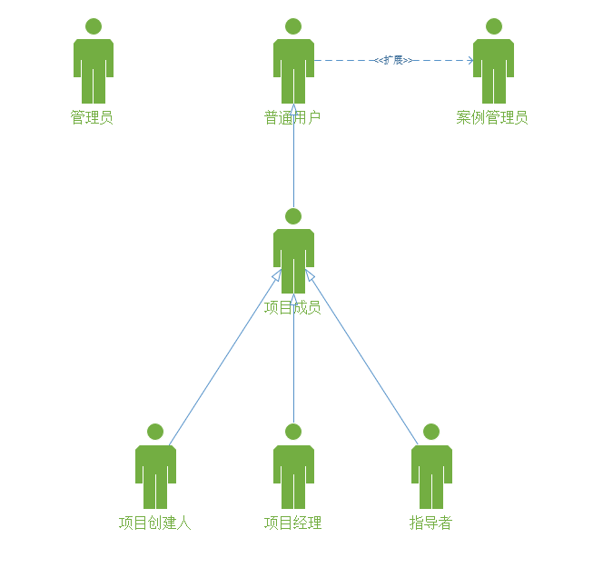
参与者（Actor）之间的关系
参与者（Actor）也称角色，是系统的用户，也是用例图的四个组成部分之一。[1]
在基于项目的案例教学系统中，用户主要分为两大类。一类是管理员，一类是普通用户。
Notes:
普通用户是逻辑角色的泛化
案例管理员是我们与yc老师访谈后相比原系统扩展的角色
用例之间包括包含关系、扩展关系、泛化关系及分组关系

Slide 6
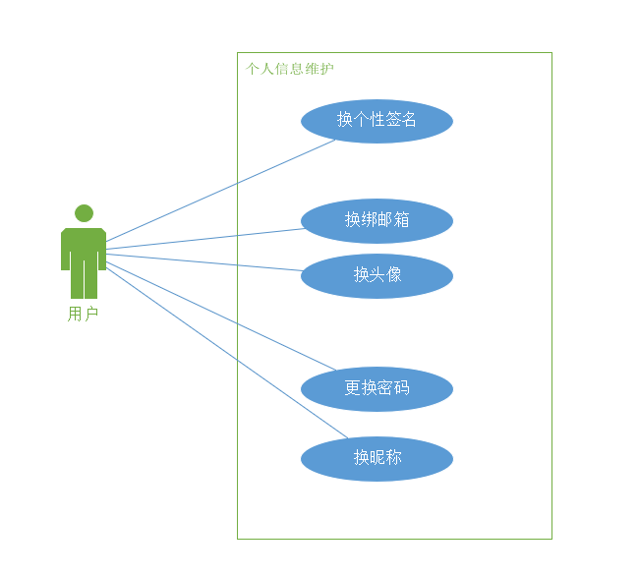
系统边界（System Scope)
系统边界确认系统范围。 [1]
左边的用例图中标明了个人信息维护这个子系统的系统边界。
Notes:
普通用户是逻辑角色的泛化
案例管理员是我们与yc老师访谈后相比原系统扩展的角色
用例之间包括包含关系、扩展关系、泛化关系及分组关系

Slide 7

用例（Use Case)
系统边界确认系统范围。 [1]
“更换密码”就是一个用例。
Notes:
普通用户是逻辑角色的泛化
案例管理员是我们与yc老师访谈后相比原系统扩展的角色
用例之间包括包含关系、扩展关系、泛化关系及分组关系

Slide 8
关联（Association）
关联表示系统提供的服务。 [1]
左边的用例图中用户与用例之间的连线，就是关联。
Notes:
普通用户是逻辑角色的泛化
案例管理员是我们与yc老师访谈后相比原系统扩展的角色
用例之间包括包含关系、扩展关系、泛化关系及分组关系

Slide 9
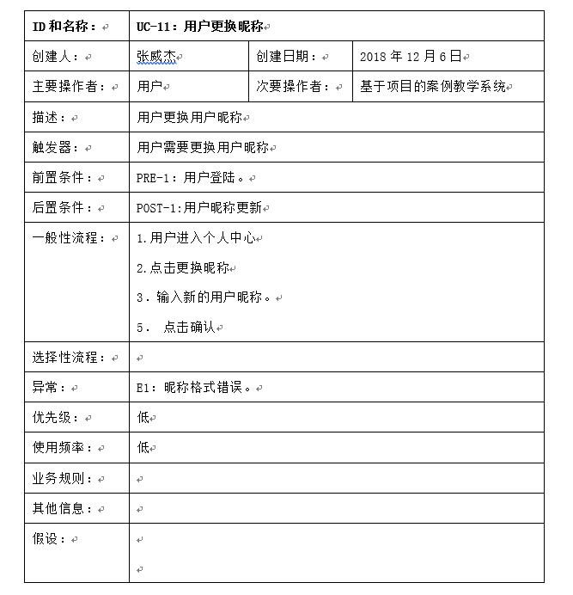
用例描述（用例场景）
从软件开发的角度，用例就是需求的文字性描述，主要是说明系统如何工作的功能性或者行为性需求。用例图只是简单地用图形的方式描述了一下系统。实际上，用例是文本形式，不是图形。用例是作为人与人之间，尤其是没有受过专门培训的人员之间互相交流的一种手段。 [1]

Slide 10
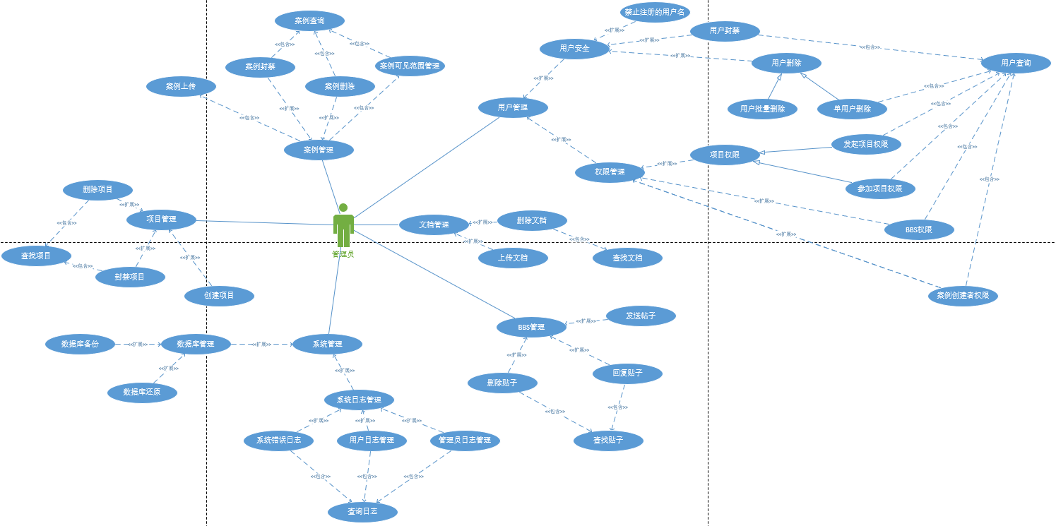
管理员用例图

Slide 11
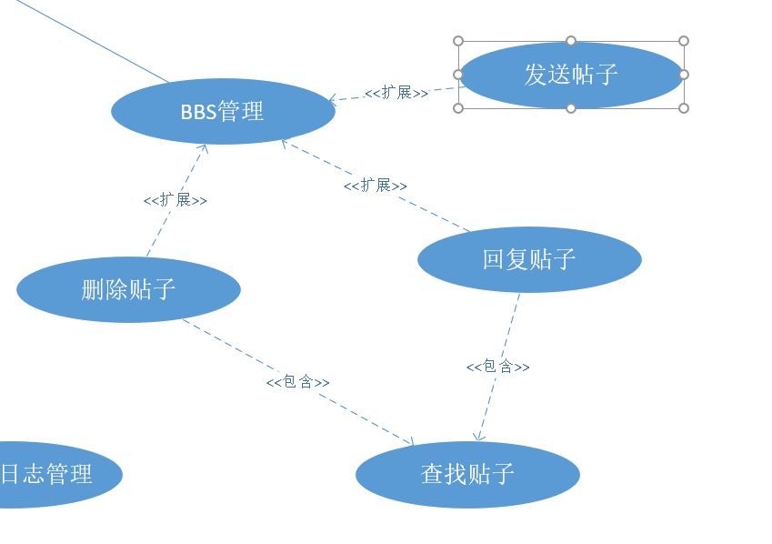
包含（Include）关系
包含关系是指两个用例之间的关系，其中一个用例（称为基本用例，Baes Use Case）包含另一个用例（称为包含用例，Include Use Case）的行为。 [1]
图中用例“回复帖子”和用例“删除帖子” 都包含用例“查找帖子”。

Slide 12
扩展（extend）关系
扩展关系是对基本用例的扩展，基本用例是一个完整的用例，即没有子用例的参与，也可以完成一个完整的功能。Extend的基本用例中将存在一个扩展点，只有当扩展点被激活时，子用例才会被执行。 [1]
图中用例“回复帖子”和用例“删除帖子” 都是基本用例“BBS管理”的扩展。

Slide 13
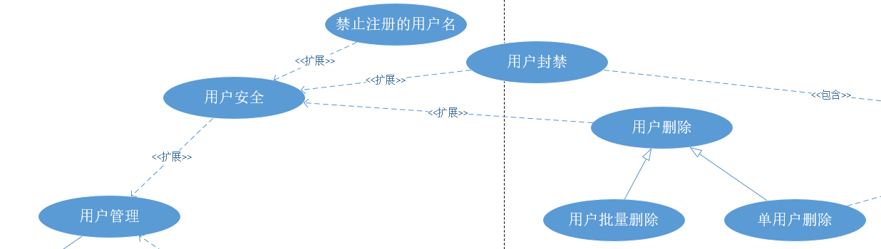
泛化（Generalization）关系
泛化关系指的是一般与特殊的关系。当多个用例共同拥有一种类似的结构和行为的时候，可以将他们的共性抽象成为父用例，其他的用例作为泛化关系中的子用例[1]
图中用例“用户批量删除”和用例“单用户删除” 都是父用例“用户删除”的扩展。

Slide 14
Q&A
UML用例图图中状态由哪四个部分组成？
参与者、系统边界、用例、关联

Slide 15
Q&A
UML用例图图中有哪四种关系？
包含、扩展、泛化、分组

Slide 16
状态机图的使用
/02

Slide 17
状态机图的使用
状态机图是系统分析的常用工具之一，它通过建立对象的生命周期模型来描述对象随时间变化的动态行为。
所有对象都有状态，状态是对象执行了一系列的活动的结果，当某个时间发生后，对象的状态将发生变化。
状态机图由状态、转换、事件、活动和动作5个部分组成，是展示状态与状态转换的图。 [1]

Slide 18
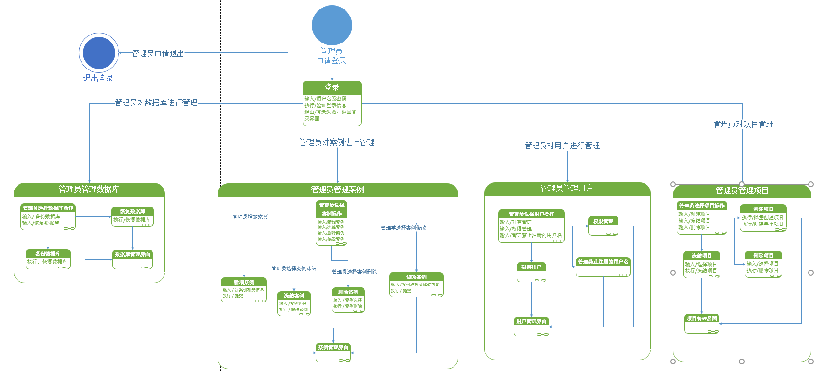
后台管理状态机图

Slide 19
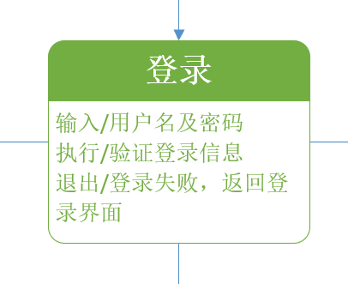
状态
一个对象的状态可能包含子状态或其他一些更加详细的内容。具体由以下5个部分组成：名称、进入/退出动作、内部转换、子状态和延迟事件。 [1]

Slide 20
状态的名称
名称（name）是将一个状态与其他状态区分开来的文本字符串；状态也可能是匿名的，这表示它没有名称。 [1]

Slide 21
状态的进入/退出动作
进入/退出动作（entry/exit action）表示进入/退出这个状态所执行的动作。入口动作的语法是entry/执行的动作，出口动作的语法是exit/执行的动作。 [1]

Slide 22
状态的内部转换
内部转换使事件可以再不退出状态的情况下在状态内得到处理，从而可避免触发进入或退出操作。 [1]

Slide 23
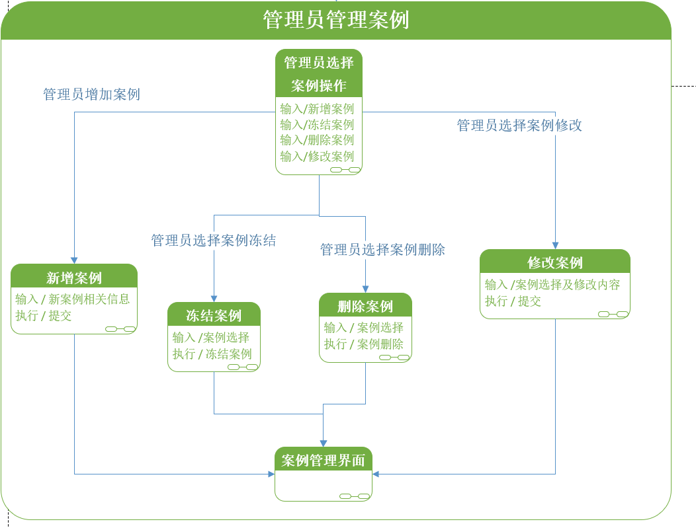
状态的子状态
UML状态机图中嵌套在另外一个状态中的状态称为子状态（Sub State），简单状态是没有子结构的状态。具有子状态（嵌套状态）的状态被称为组合状态。嵌套的状态机最多可能有一个初始状态和一个终止状态。 [1]

Slide 24
状态的延迟事件
UML状态机图中嵌套在另外一个状态中的状态称为子状态（Sub State），简单状态是没有子结构的状态。具有子状态（嵌套状态）的状态被称为组合状态。嵌套的状态机最多可能有一个初始状态和一个终止状态。 [1]

Slide 25
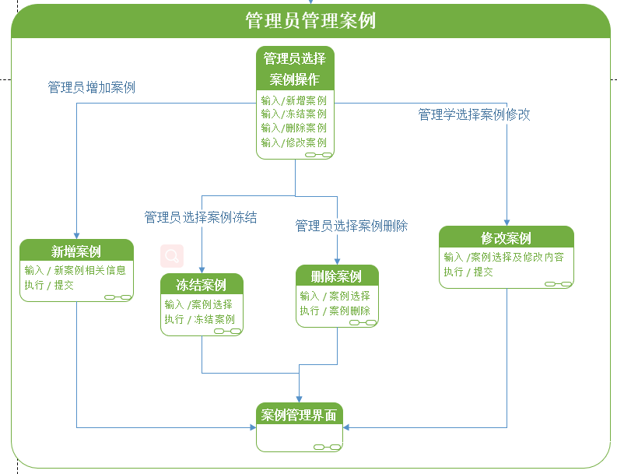
转换
UML状态机图中专函是两个状态直接的一种关系，表示对象将在源状态（Source State)或当前状态中执行一定的动作，并在某个特定时间发生而且某个铁定的警戒条件满足时进入目标状态。 [1]

Slide 26
Q&A
UML状态机图中状态由哪五个部分组成？
名称、进入/退出动作、内部转换、子状态和延迟事件

Slide 27
活动图的使用
/03

Slide 28
活动图的使用
状态机是展示状态与状态转换的图。状态机有两种可视化的建模方式，分别为活动图和状态机图,在用例模型中，可以利用文本来描述用例的业务流程,但如果业务流程较为复杂，则可能会难以阅读和理解，这时需要用更加容易理解的方式(图形)来描述业务过程的工作流，在UML中将这类描述活动流程的图形称为活动图( Activity Diagram)。
需要说明的是动作( Action)与活动( Activity)的区别。动作与一个转移相关联,在较少的时间内完成,其操作具有原子性，通常发生于状态的初始化、进入和退出时。活动指一个状态机中进行的非原子的执行单元，它由一系列的可执行的原子计算组成，这些原子计算会导致系统状态的改变或返回一个值。活动与一个状态关联，当一个状态进入时开始，需要段时间执行，可以被中断。

Slide 29
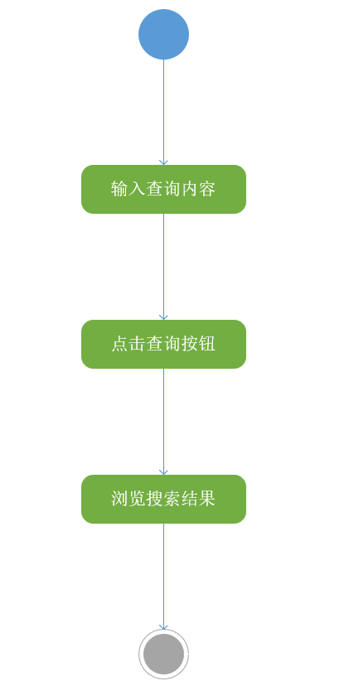
活动图的使用
活动图被设计用于简化描述一个过程或者操作的工作步骤。活动用圆角矩形表示，接近椭圆。一个活动中的处理一旦完成,则自动引起下一个活动的发生。箭头表示从一个活动转移到下一个活动。和状态机图类似，活动图中的起点用一个实心圆表示，终点用一个实心圆外加一个圆圈表示。在一个活动图中，只有一个起始状态，可以有零个或多个终止状态。 [1]

Slide 30

活动状态
动作状态表示的是不可分割的原子动作，而活动状态则不同，它表示的是可以分割的动作。特点是：它可以被分解成其他子活动或动作状态，它能够被中断，占有有限的时间。活动状态可以理解为一个组合，它的控制流由其他活动状态或动作状态组成。
在UML中，动作状态和活动状态的图标没有什么区别，都是圆端的方框。只是活动状态可以有附加的部分，如可以指定入口动作、出口动作、动作状态以及内嵌状态机。 [1]

Slide 31
转移
转移是两个状态间的一种关系，表示对象将在当前状态中执行动作，并在某个特定事件发生或某个特定的条件满足时进入后继状态。在UML中用一条简单的带箭头的直线表示个转移。箭头上可以带有监护条件表达式。 [1]

Slide 32
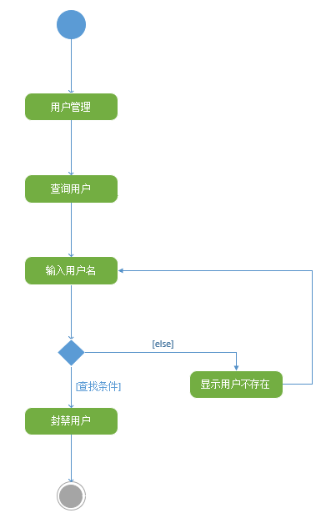
分支
分支用于描述基于某个条件的可选择路径。一个分支可以有一个进入转移和两个或多个输出转移。在每条输出转移上都有监护条件表达式保护，当且仅当监护条件表达式为真时，该输出路径才有效。在所有输出转移中，其监护条件不能重叠，而且它们应该覆盖所有的可能性。UML活动图中的分支用菱形表示。 [1]

Slide 33
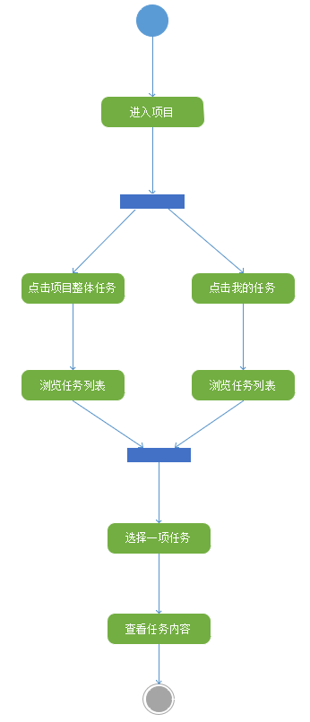
分叉和汇合
对象在运行时可能会存在两个或多个并发运行的控制流，为了对并发的控制流建模，UML中引入了分叉与会合的概念。 [1]

Slide 34
Q&A
UML活动图中基本要素有哪些？（四个）
状态、转移、分支、分叉和汇合、泳道、对象流

Slide 35
Visio工具使用
/05

Slide 36
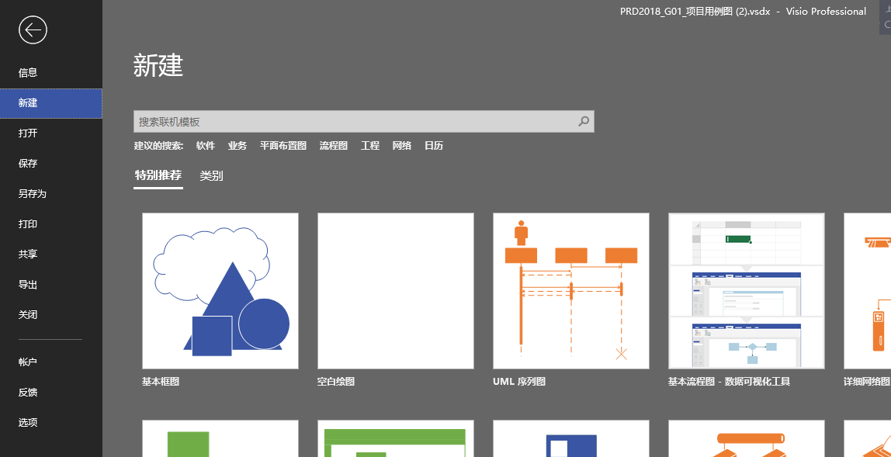
Visio
Visio最大的特点就是轻量化。Visio中所有的图形模板都是由它提供的基础图形演变而来的。
Visio将绘图所要用到的图形分解到了几乎最小化，提高了易用性。

Slide 37
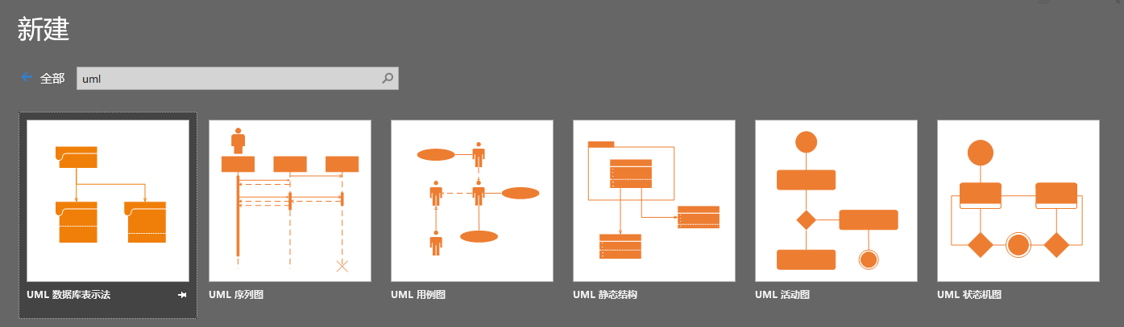
使用UML模板
Visio本身集成了UML中各种图的模板，使用时直接使用模板新建.vsdx文件就能使用了。

Slide 38
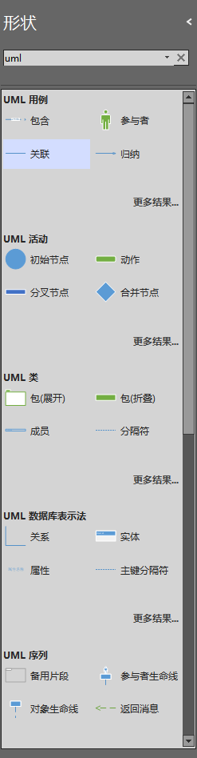
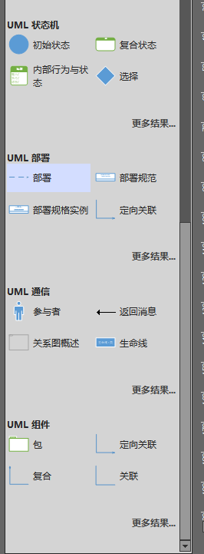
使用UML模板
在同一个文件中还能同时使用不同模板。
Visio模板中的组件都是直接拖出就能立即使用的，十分的方便。

Slide 39
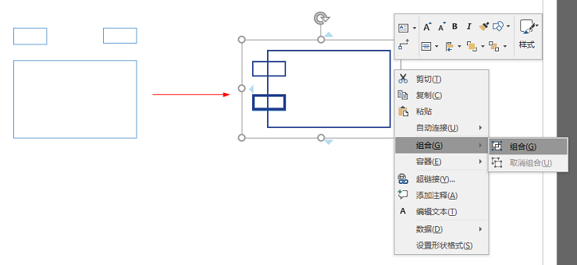
自己创建模板
当觉得联机搜索的模板不好用，或者找不到自己所要的模板时，还可以自建模板。

Slide 40
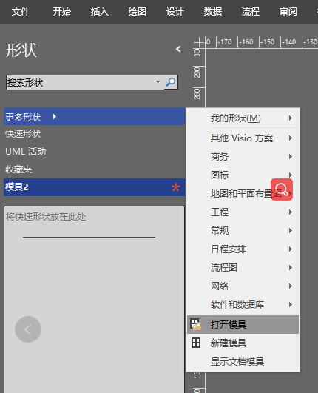
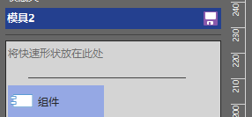

自己创建模板
新建一个模具，将自己做好的组件直接拖入，再点击右上角保存，便会生成一个.vssx文件。
需要用这个模板时直接拖入Visio窗口即可，还可以把做好的模板分享给他人一起使用。

Slide 41
参考文献
/06

Slide 42
参考文献
[1].《UML2基础、建模与设计教程》
————作者：杨弘平 等编著 出版社：清华大学出版社 出版时间：2015-10-01 00:00:00 ISBN：9787302404491
[2].《UML用户指南》（第二版·修订版）
————作者:（美）布奇 等著，邵维忠 等译 出版社:人民邮电出版社 出版时间:2013年01月 ISBN：9787115296443
[3]《软件需求》
————作者: Karl Wiegers, Joy Beatty著 李忠利 李淳 霍金健 孔晨辉 译 出版社：清华大学出版社 2016年3月第3版 ISBN:9787302426820
[4] Visio的使用 https://support.office.com/zh-cn/article/visio-%E7%9A%84%E6%95%99%E7%A8%8B-c8fd9b8b-6e8c-4252-937d-a0eea0cddd94
浏览时间：2018/12/23

Slide 43
分工及绩效
/06

Slide 44

组员绩效
陈铉文
刘值成
于坤
张威杰
章奇妙
活动图绘制PPT整合
用例图修改
用例场景修改
状态机图绘制
用例图绘制
用例场景编写
86
87
91
88
90
86
$150k
$180k

Slide 45
Thanks.
PRD2018-G01
2018-12-23

